Slide 1

PHÒNG GIÁO DỤC VÀ ĐÀO TẠO ………….
TRƯỜNG TRUNG HỌC CƠ SỞ ………………
MÔN TOÁN LỚP 8 (CÁNH DIỀU )
ZALO GVSB: HỒ TẤN CHU
ZALO GVPB: Ninh
NĂM HỌC: 2023 - 2024

Slide 2
1. Giáo viên
Bảng phụ, thước, xúc sắc, đồng xu
2. Học sinh
SGK, thước thẳng
Máy chiếu, bóng màu
Làm bài tập về nhà

Slide 3







HĐ:
NHÓM
HĐ:
CÁ NHÂN
HĐ:
CẶP ĐÔI

Slide 4


Hình thành kiến thức
Luyện tập
Mở đầu
Vận dụng
CÁC HOẠT ĐỘNG

Slide 5

HOẠT ĐỘNG
MỞ ĐẦU

Slide 6
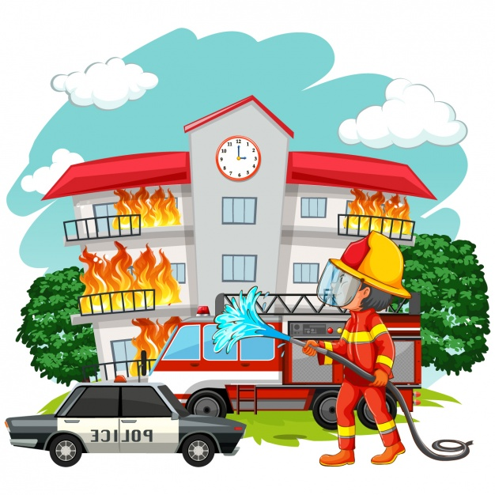

BIỆT ĐỘI CỨU HỎA

Slide 7
LUẬT CHƠI – CÁCH CHƠI
Có một ngôi nhà trong thành phố bị cháy!
Hãy dập tắt đám cháy bằng cách giơ tay chọn các hình ảnh tương ứng với các bước cứu hỏa, mỗi bước tương ứng với mỗi câu hỏi, trả lời đúng câu hỏi thì bạn đã hoàn thành được bước cứu hỏa đó và được 10 điểm. Mỗi câu hỏi có thời gian suy nghĩ là 10 giây. Nếu trả lời sai bạn khác sẽ được giành quyền trả lời bằng cách giơ tay.

Slide 8





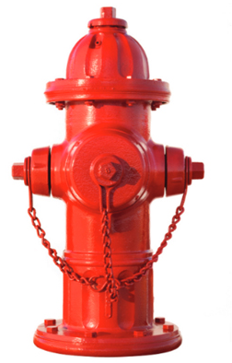


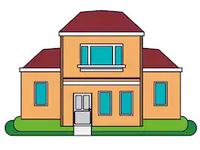
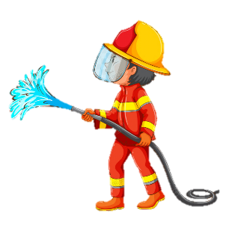



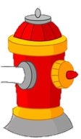
Next
Notes:
Cách chơi trò chơi: HS lựa chọn từng biểu tượng gọi điện, xe cứu hoả, vòi nước, cuộn dây để chọn câu hỏi tương ứng. Sau khi trả lời câu hỏi xong GV kích vào biểu tượng xe cứu hoả ở góc trái bên trên mỗi câu hỏi để quay về lựa chọn tiếp. Khi kết thúc trò chơi, GV kích chuột vào next để chuyển slide nội dung tiếp theo.

Slide 9

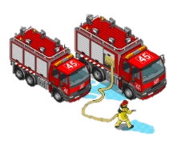



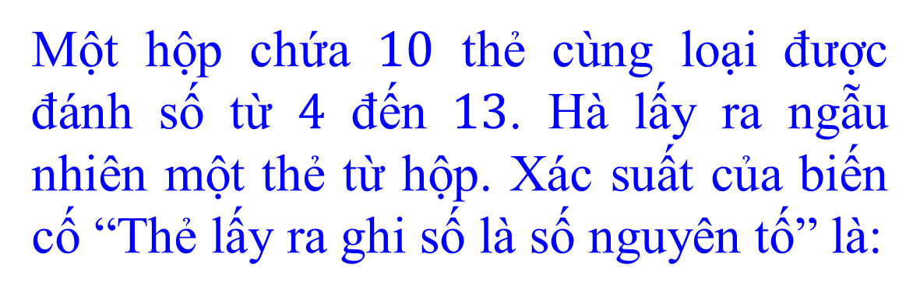


Một hộp chứa $10$ thẻ cùng loại được đánh số từ $4$ đến $13$. Hà lấy ra ngẫu nhiên một thẻ từ hộp. Xác suất của biến cố “Thẻ lấy ra ghi số là số nguyên tố” là:
00:02
00:01
00:00
00:10
00:06
00:03
00:04
00:09
00:07
00:05
00:08
A.
B.
$$0,2$$
$$0,3$$
C.
D.
$$0,4$$
$$0,5$$
Notes:
Nhấn vào đồng hồ, thời gian đếm ngược 10 giây suy nghĩ
Nhấn vào từng đáp án để chọn đáp án. Đáp án đúng có tiếng vỗ tay, đáp án sai thì không có tiếng vỗ tay. Đáp án đúng ở đây là C
Nhấn vào xe cứu hoả để về slide chọn câu hỏi

Slide 10

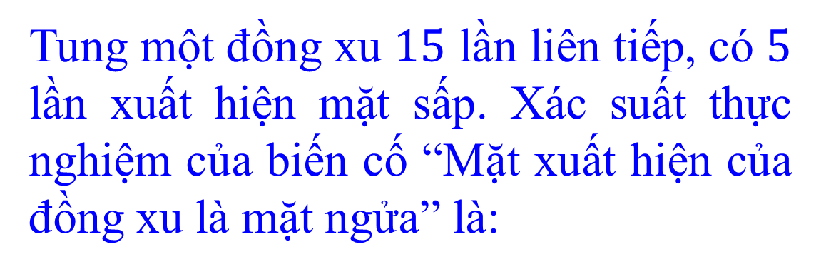



Tung một đồng xu $15$ lần liên tiếp, có $5$ lần xuất hiện mặt sấp. Xác suất thực nghiệm của biến cố “Mặt xuất hiện của đồng xu là mặt ngửa” là:
00:02
00:01
00:00
00:10
00:06
00:03
00:04
00:09
00:07
00:05
00:08
$$\frac{2}{3}$$
$$\frac{1}{4}$$
A.
B.
$$\frac{1}{3}$$
C.
$\frac{1}{2}$
D.
Notes:
Nhấn vào đồng hồ, thời gian đếm ngược 10 giây suy nghĩ
Nhấn vào từng đáp án để chọn đáp án. Đáp án đúng có tiếng vỗ tay, đáp án sai thì không có tiếng vỗ tay. Đáp án đúng ở đây là A
Nhấn vào xe cứu hoả để về slide chọn câu hỏi

Slide 11


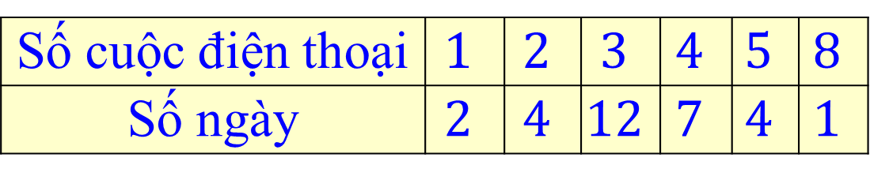


Số cuộc điện thoại một người nhận được trong một ngày của tháng 6 được ghi lại ở bảng sau:
Tính xác suất thực nghiệm của biến cố
“Một ngày trong tháng có 2 cuộc gọi”.
Số cuộc điện thoại | $$1$$ | $$2$$ | $$3$$ | $$4$$ | $$5$$ | $$8$$
Số ngày | $$2$$ | $$4$$ | $$12$$ | $$7$$ | $$4$$ | $$1$$
00:02
00:01
00:00
00:10
00:06
00:03
00:04
00:09
00:07
00:05
00:08
$$\frac{1}{15}$$
$$\frac{\text{7}}{30}$$
A.
B.
$$\frac{\text{1}}{30}$$
$$\frac{\text{2}}{\text{15}}$$
C.
D.
Notes:
Nhấn vào đồng hồ, thời gian đếm ngược 10 giây suy nghĩ
Nhấn vào từng đáp án để chọn đáp án. Đáp án đúng có tiếng vỗ tay, đáp án sai thì không có tiếng vỗ tay. Đáp án đúng ở đây là D
Nhấn vào xe cứu hoả để về slide chọn câu hỏi

Slide 12


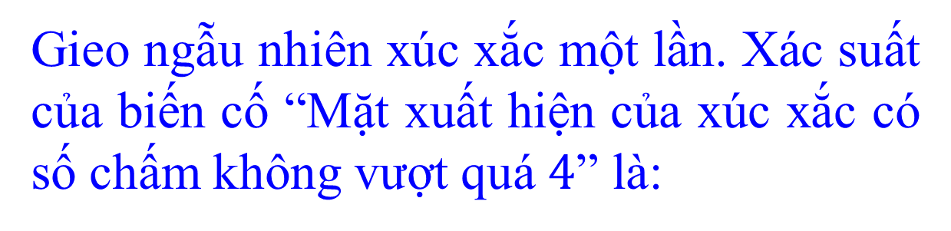


Gieo ngẫu nhiên xúc xắc một lần. Xác suất của biến cố “Mặt xuất hiện của xúc xắc có số chấm không vượt quá $4$” là:
00:02
00:01
00:00
00:10
00:06
00:03
00:04
00:09
00:07
00:05
00:08
$$\frac{2}{3}$$
A.
B.
$$\frac{1}{6}$$
$$\frac{1}{2}$$
$$\frac{1}{3}$$
C.
D.
Notes:
Nhấn vào đồng hồ, thời gian đếm ngược 10 giây suy nghĩ
Nhấn vào từng đáp án để chọn đáp án. Đáp án đúng có tiếng vỗ tay, đáp án sai thì không có tiếng vỗ tay. Đáp án đúng ở đây là B
Nhấn vào xe cứu hoả để về slide chọn câu hỏi

Slide 13
Chúc mừng các em đã dập tắt đám cháy giúp những người dân trong thành phố và chiến thắng với số điểm cao nhé!
Next
Notes:
Cách chơi trò chơi: HS lựa chọn từng biểu tượng gọi điện, xe cứu hoả, vòi nước, cuộn dây để chọn câu hỏi tương ứng. Sau khi trả lời câu hỏi xong GV kích vào biểu tượng xe cứu hoả ở góc trái bên trên mỗi câu hỏi để quay về lựa chọn tiếp. Khi kết thúc trò chơi, GV kích chuột vào next để chuyển slide nội dung tiếp theo.

Slide 14

BÀI 5
XÁC SUẤT THỰC NGHIỆM
CỦA BIẾN CỐ
TRONG MỘT SỐ TRÒ CHƠI ĐƠN GIẢN
(Tiết 3)

Slide 15

HOẠT ĐỘNG
HÌNH THÀNH KIẾN THỨC

Slide 16


Học sinh hoạt động theo tổ (lớp chia thành 4 tổ) thực hiện vẽ sơ đồ tư duy tóm tắt nội dung đã học ở tiết 1 và tiết 2 trong thời gian 3 phút.

Slide 17

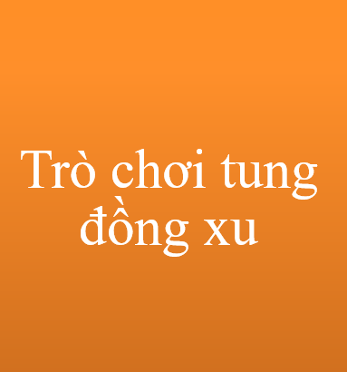
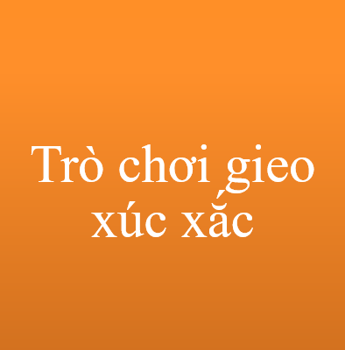


Slide 18
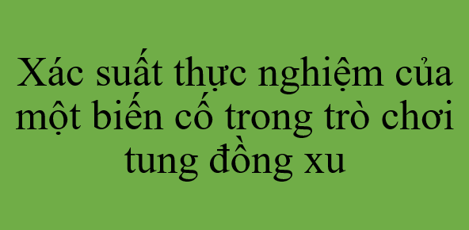
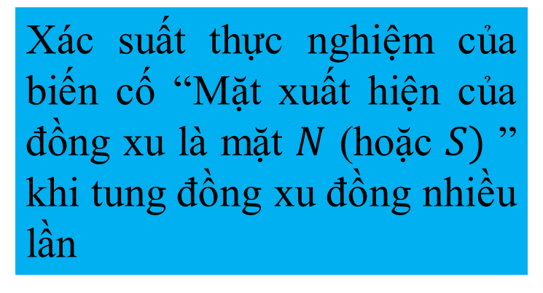
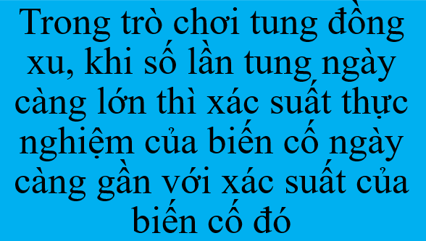

Slide 19
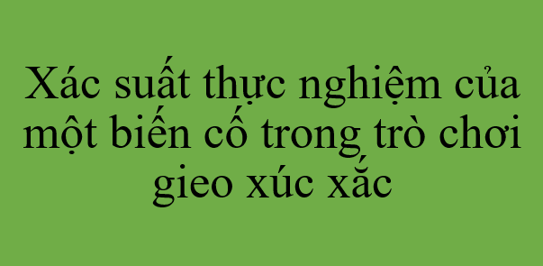
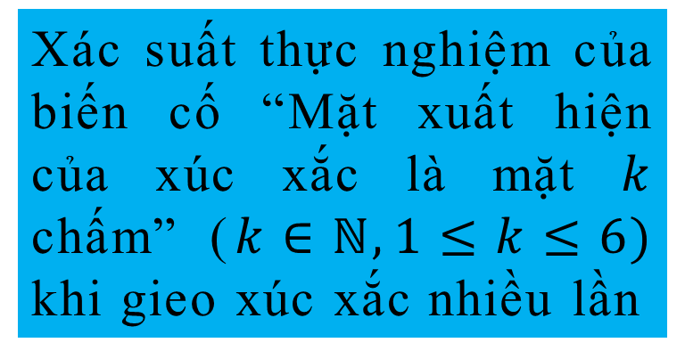
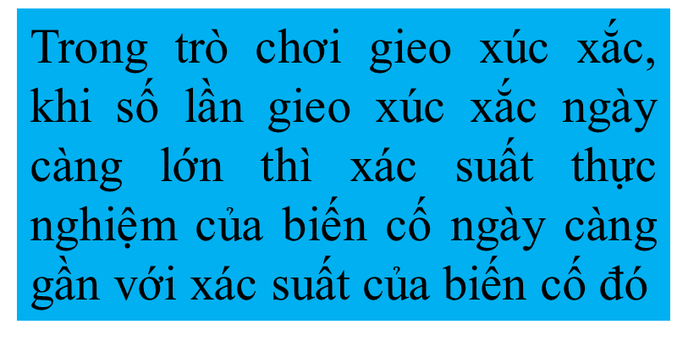

Slide 20
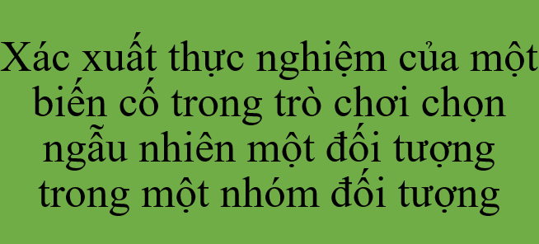
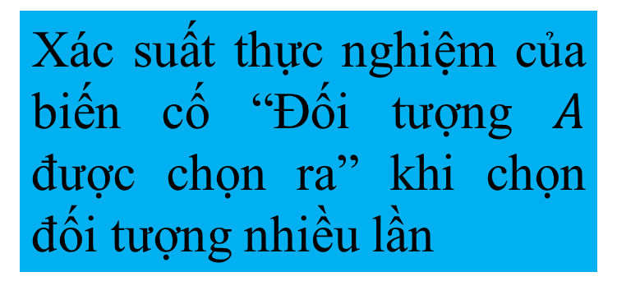
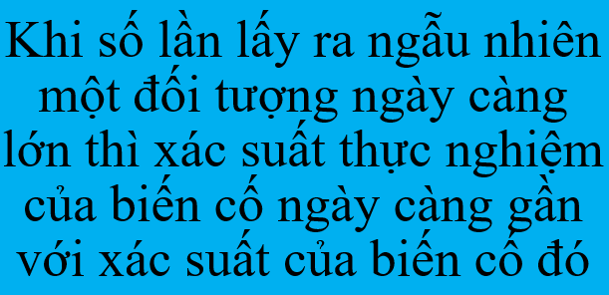

Slide 21
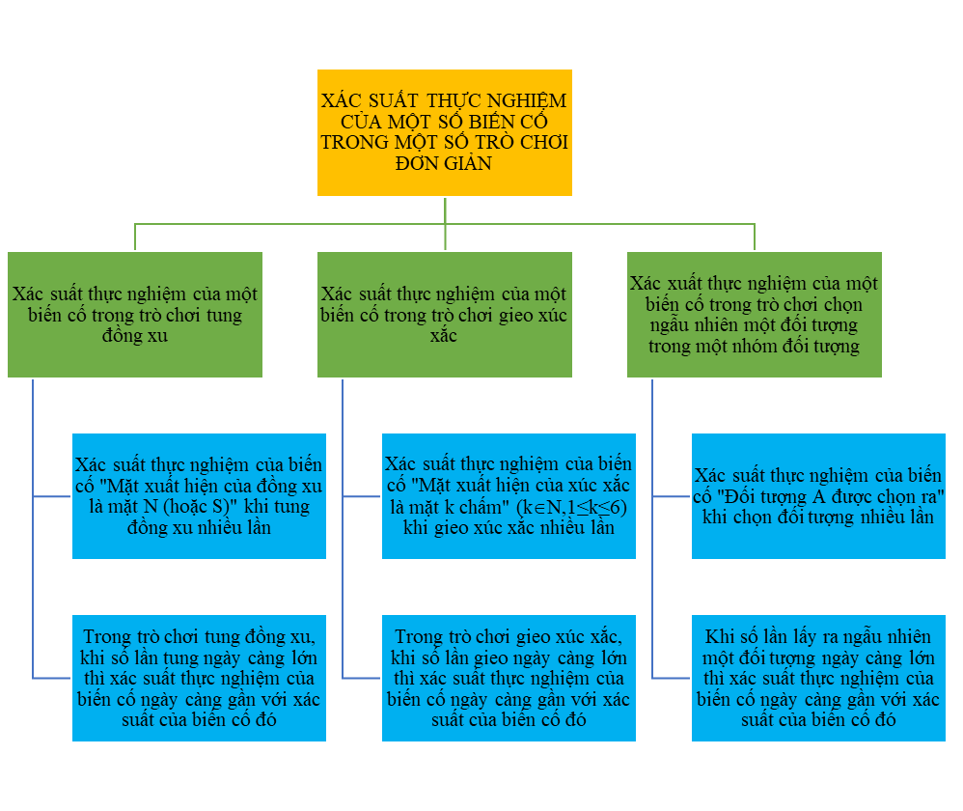

Slide 22

HOẠT ĐỘNG
LUYỆN TẬP

Slide 23
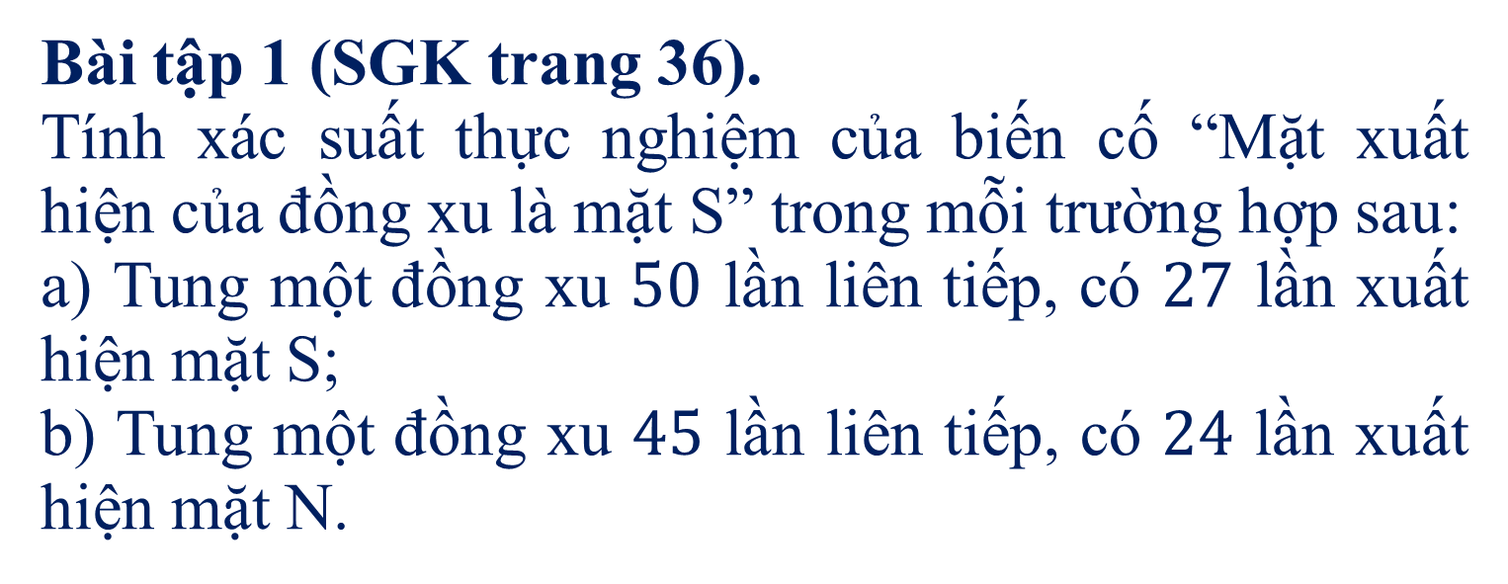
Dạng 1: Tính xác suất thực nghiệm của biến cố.
Phương pháp giải: Áp dụng công thức tính xác suất thực nghiệm của biến cố trong từng trò chơi.
Bài tập 1 (SGK trang 36).
Tính xác suất thực nghiệm của biến cố “Mặt xuất hiện của đồng xu là mặt S” trong mỗi trường hợp sau:
a) Tung một đồng xu $50$ lần liên tiếp, có $27$ lần xuất hiện mặt S;
b) Tung một đồng xu $45$ lần liên tiếp, có $24$ lần xuất hiện mặt N.

Slide 24
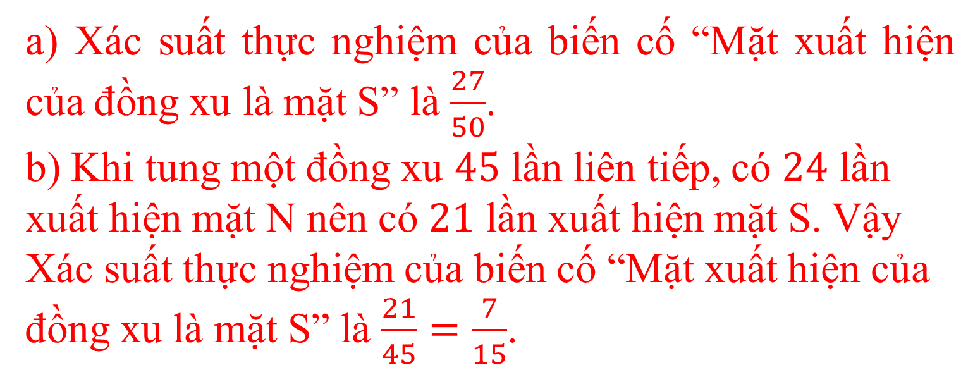
a) Xác suất thực nghiệm của biến cố “Mặt xuất hiện của đồng xu là mặt S” là $\frac{27}{50}$.
b) Khi tung một đồng xu $45$ lần liên tiếp, có $24$ lần xuất hiện mặt N nên có $21$ lần xuất hiện mặt S. Vậy Xác suất thực nghiệm của biến cố “Mặt xuất hiện của đồng xu là mặt S” là $\frac{21}{45}=\frac{7}{15}$.

Slide 25

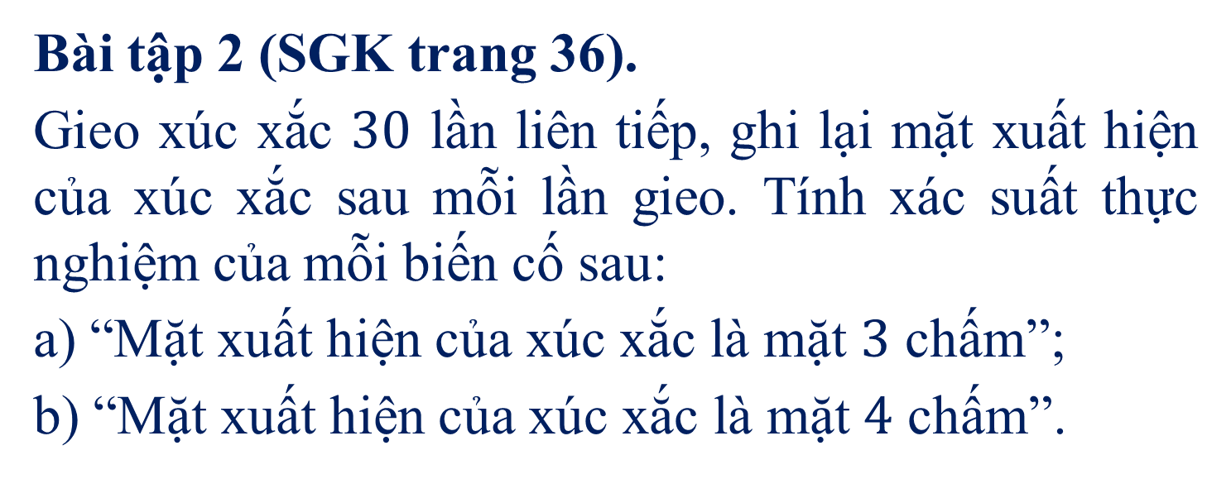
Bài tập 2 (SGK trang 36).
Gieo xúc xắc $30$ lần liên tiếp, ghi lại mặt xuất hiện của xúc xắc sau mỗi lần gieo. Tính xác suất thực nghiệm của mỗi biến cố sau:
a) “Mặt xuất hiện của xúc xắc là mặt $3$ chấm”;
b) “Mặt xuất hiện của xúc xắc là mặt $4$ chấm”.

Slide 26

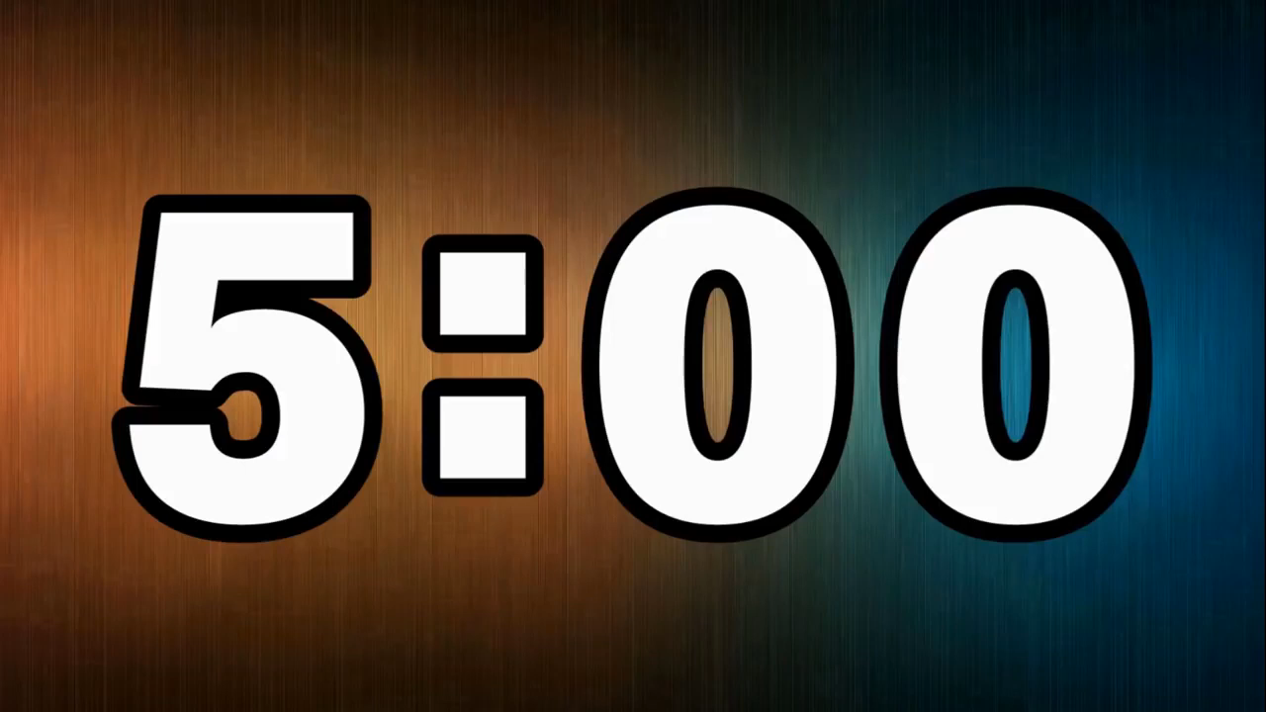
PHIẾU HỌC TẬP 1
Gieo một xúc xắc 30 lần liên tiếp, ghi lại mặt xuất hiện của xúc xắc sau mỗi lần gieo.
Lần gieo | 1 | 2 | 3 | 4 | 5 | 6 | 7 | 8 | 9 | 10 | 11 | 12 | 13 | 14 | 15
Số chấm xuất hiện
Lần gieo | 16 | 17 | 18 | 19 | 20 | 21 | 22 | 23 | 24 | 25 | 26 | 27 | 28 | 29 | 30
Số chấm xuất hiện
a) Xác suất thực nghiệm của biến cố “Mặt xuất hiện của xúc xắc là mặt 3 chấm” là: ....
b) Xác suất thực nghiệm của biến cố “Mặt xuất hiện của xúc xắc là mặt 4 chấm” là: ....

Slide 27
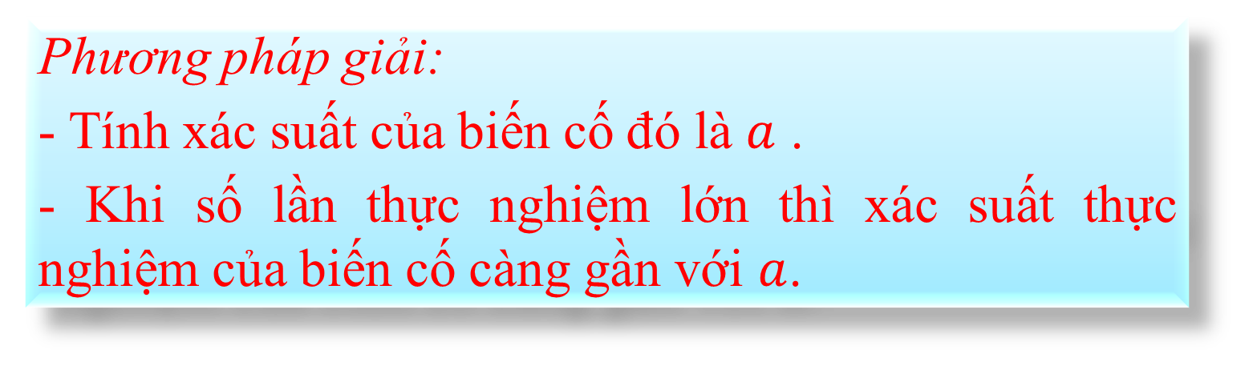
Dạng 2: Mối liên hệ giữa xác suất thực nghiệm của biến cố với xác suất của biến cố đó khi số lần thực nghiệm lớn.
Phương pháp giải:
- Tính xác suất của biến cố đó là $a$ .
- Khi số lần thực nghiệm lớn thì xác suất thực nghiệm của biến cố càng gần với $a$.

Slide 28

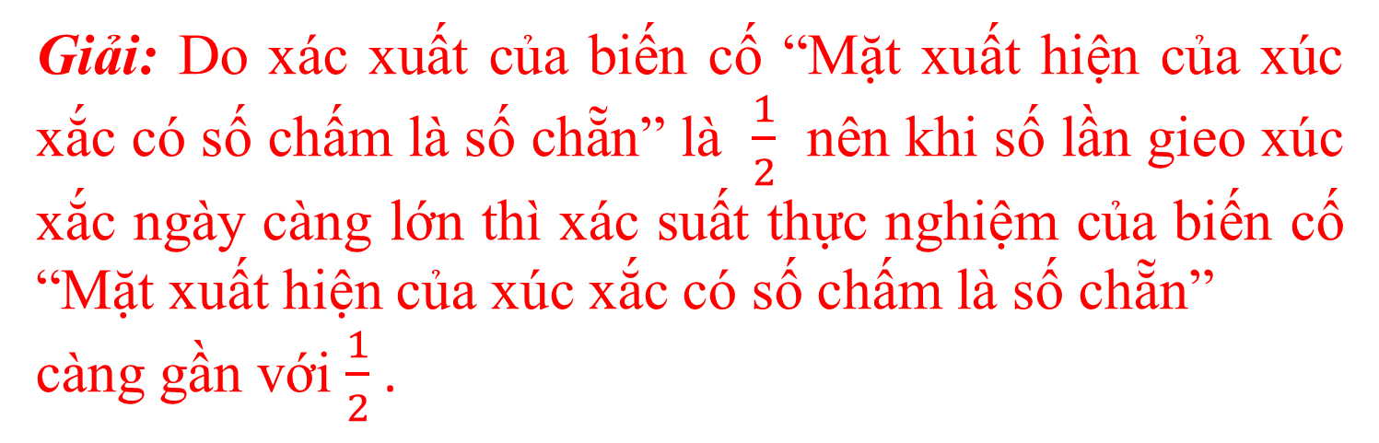
Bài tập 3 (SGK trang 36).
Nêu mối liên hệ giữa xác suất thực nghiệm của biến cố “Mặt xuất hiện của xúc xắc có số chấm là số chẵn” khi số lần gieo xúc xắc ngày càng lớn với xác suất của biến cố đó.
Giải: Do xác xuất của biến cố “Mặt xuất hiện của xúc xắc có số chấm là số chẵn” là $\frac{1}{2}$ nên khi số lần gieo xúc xắc ngày càng lớn thì xác suất thực nghiệm của biến cố “Mặt xuất hiện của xúc xắc có số chấm là số chẵn”
càng gần với $\frac{1}{2}$ .

Slide 29
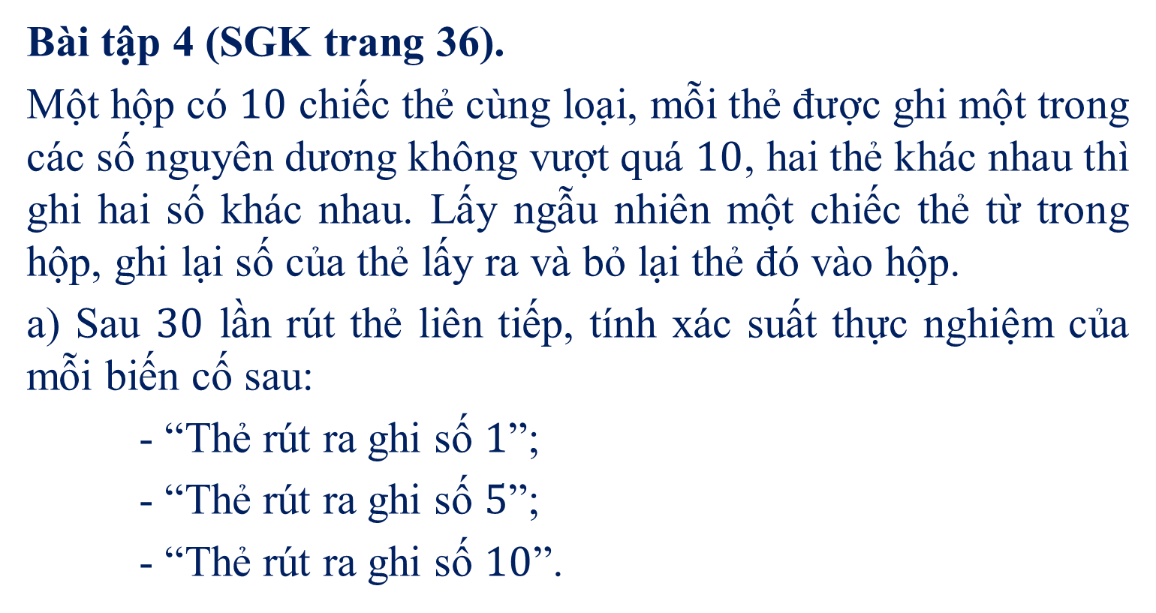
Bài tập 4 (SGK trang 36).
Một hộp có $10$ chiếc thẻ cùng loại, mỗi thẻ được ghi một trong các số nguyên dương không vượt quá $10$, hai thẻ khác nhau thì ghi hai số khác nhau. Lấy ngẫu nhiên một chiếc thẻ từ trong hộp, ghi lại số của thẻ lấy ra và bỏ lại thẻ đó vào hộp.
a) Sau $30$ lần rút thẻ liên tiếp, tính xác suất thực nghiệm của mỗi biến cố sau:
- “Thẻ rút ra ghi số $1$”;
- “Thẻ rút ra ghi số $5$”;
- “Thẻ rút ra ghi số $10$”.

Slide 30

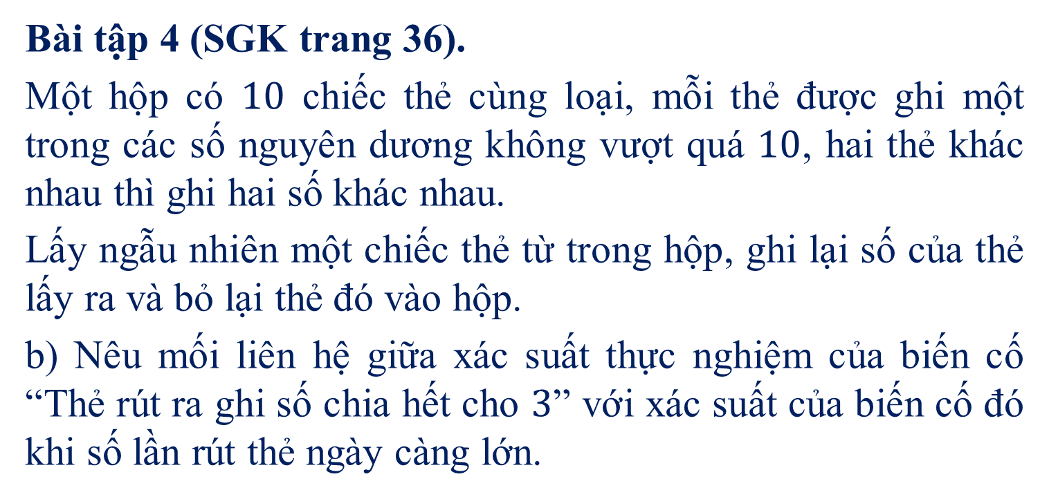
Bài tập 4 (SGK trang 36).
Một hộp có $10$ chiếc thẻ cùng loại, mỗi thẻ được ghi một trong các số nguyên dương không vượt quá $10$, hai thẻ khác nhau thì ghi hai số khác nhau.
Lấy ngẫu nhiên một chiếc thẻ từ trong hộp, ghi lại số của thẻ lấy ra và bỏ lại thẻ đó vào hộp.
b) Nêu mối liên hệ giữa xác suất thực nghiệm của biến cố “Thẻ rút ra ghi số chia hết cho $3$” với xác suất của biến cố đó khi số lần rút thẻ ngày càng lớn.

Slide 31

PHIẾU HỌC TẬP 2
Lấy ngẫu nhiên một chiếc thẻ trong hộp, ghi lại số của thẻ lấy ra và bỏ lại thẻ đó vào hộp. Kết quả sau 30 lần rút thẻ liên tiếp:
Lần rút | 1 | 2 | 3 | 4 | 5 | 6 | 7 | 8 | 9 | 10 | 11 | 12 | 13 | 14 | 15
Số trên thẻ rút ra
Lần rút | 16 | 17 | 18 | 19 | 20 | 21 | 22 | 23 | 24 | 25 | 26 | 27 | 28 | 29 | 30
Số trên thẻ rút ra

Slide 32

HOẠT ĐỘNG
VẬN DỤNG

Slide 33

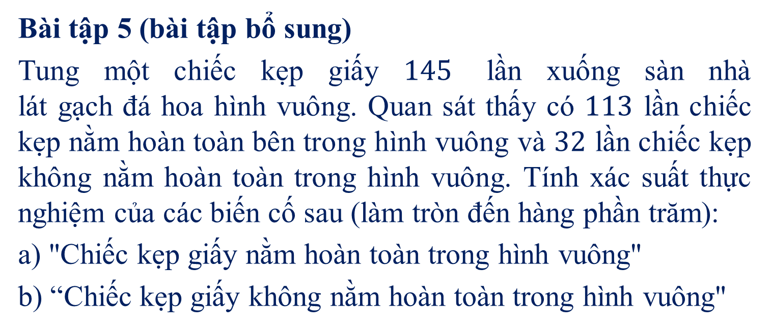
Bài tập 5 (bài tập bổ sung)
Tung một chiếc kẹp giấy $145$ lần xuống sàn nhà lát gạch đá hoa hình vuông. Quan sát thấy có $113$ lần chiếc kẹp nằm hoàn toàn bên trong hình vuông và $32$ lần chiếc kẹp không nằm hoàn toàn trong hình vuông. Tính xác suất thực nghiệm của các biến cố sau (làm tròn đến hàng phần trăm):
a) "Chiếc kẹp giấy nằm hoàn toàn trong hình vuông"
b) “Chiếc kẹp giấy không nằm hoàn toàn trong hình vuông"

Slide 34
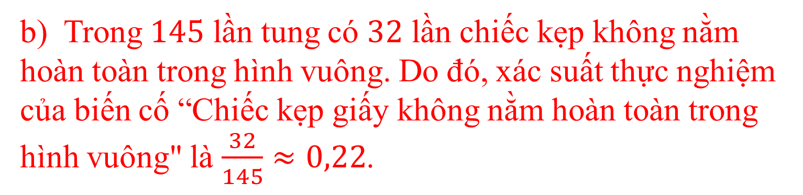
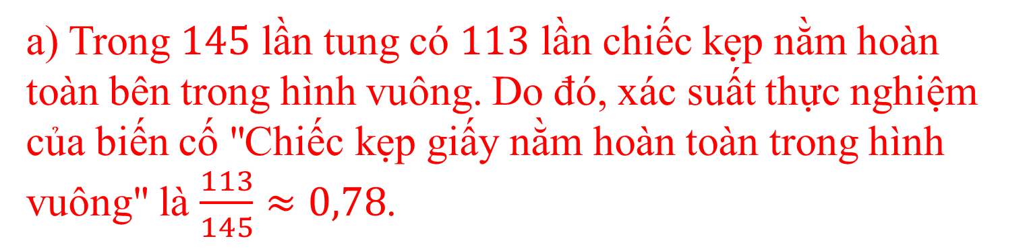
a) Trong $145$ lần tung có $113$ lần chiếc kẹp nằm hoàn toàn bên trong hình vuông. Do đó, xác suất thực nghiệm của biến cố "Chiếc kẹp giấy nằm hoàn toàn trong hình vuông" là $\frac{113}{145}≈0,78$.
b) Trong $145$ lần tung có $32$ lần chiếc kẹp không nằm hoàn toàn trong hình vuông. Do đó, xác suất thực nghiệm của biến cố “Chiếc kẹp giấy không nằm hoàn toàn trong hình vuông" là $\frac{32}{145}≈0,22$.

Slide 35
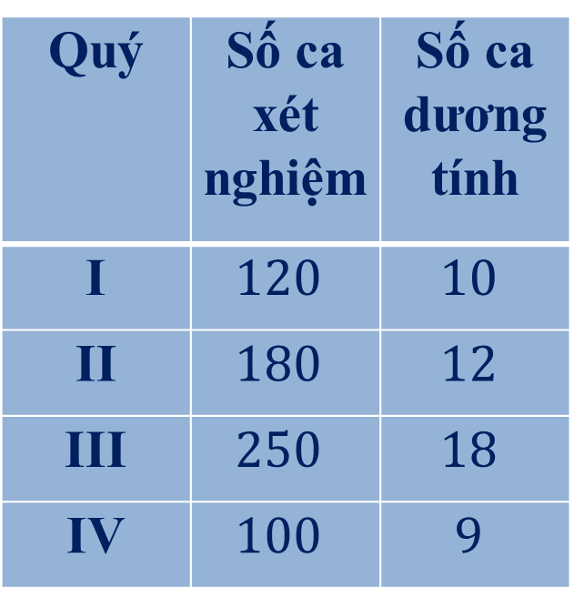
Quý | Số ca xét nghiệm | Số ca dương tính
I | $$120$$ | $$10$$
II | $$180$$ | $$12$$
III | $$250$$ | $$18$$
IV | $$100$$ | $$9$$
Bài tập 6 (bài tập bổ sung)
Bảng sau là bảng tổng hợp kết quả xét nghiệm người nhiễm Covid 19 ở một bệnh viện trong một năm:
Hãy tính xác suất thực nghiệm của sự kiện “Số ca xét nghiệm có kết quả dương tính”:
a) Của từng quý trong năm.
b) Của cả năm.

Slide 36
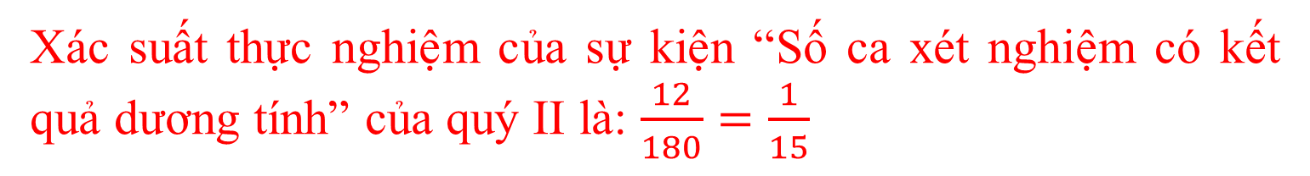
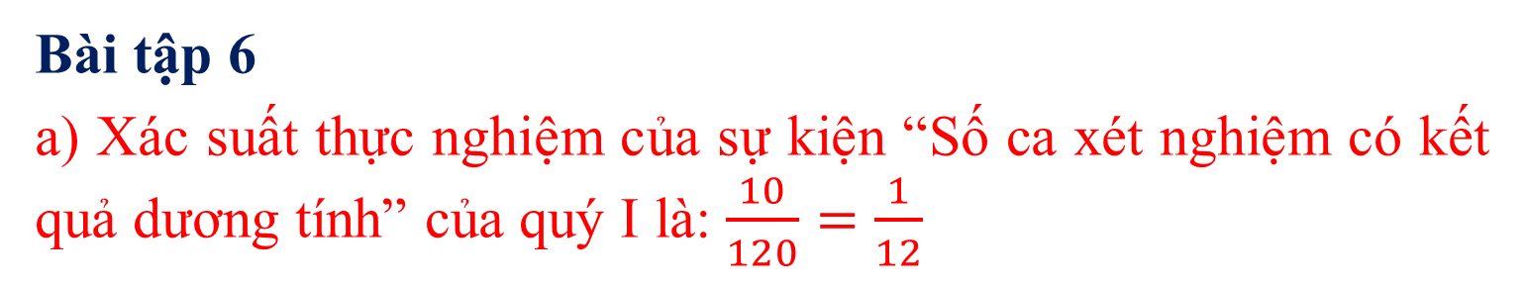
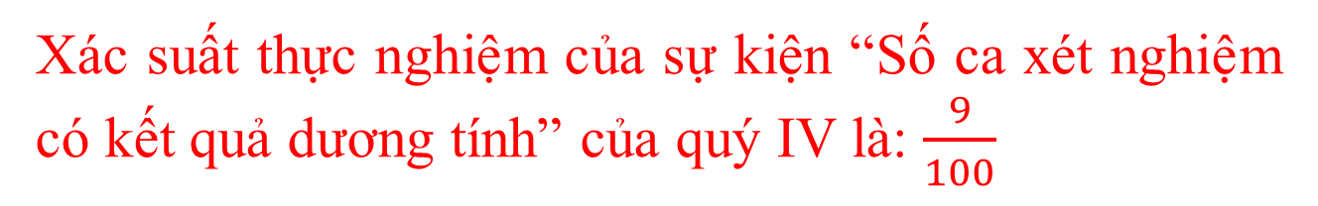
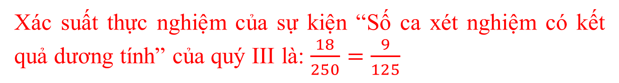
Bài tập 6
a) Xác suất thực nghiệm của sự kiện “Số ca xét nghiệm có kết quả dương tính” của quý I là: $\frac{10}{120}=\frac{1}{12}$
Xác suất thực nghiệm của sự kiện “Số ca xét nghiệm có kết quả dương tính” của quý II là: $\frac{12}{180}=\frac{1}{15}$
Xác suất thực nghiệm của sự kiện “Số ca xét nghiệm có kết quả dương tính” của quý III là: $\frac{18}{250}=\frac{9}{125}$
Xác suất thực nghiệm của sự kiện “Số ca xét nghiệm có kết quả dương tính” của quý IV là: $\frac{9}{100}$

Slide 37
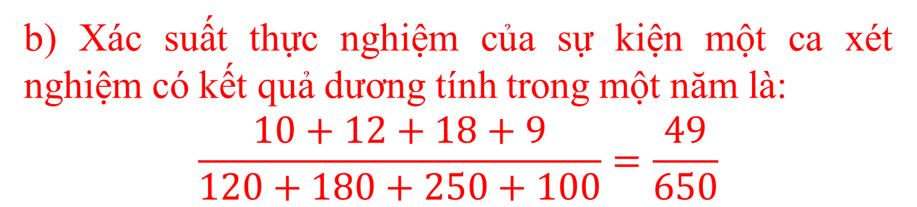
b) Xác suất thực nghiệm của sự kiện một ca xét nghiệm có kết quả dương tính trong một năm là:
$$\frac{10+12+18+9}{120+180+250+100}=\frac{49}{650}$$

Slide 38
HƯỚNG DẪN VỀ NHÀ
- Ôn tập công thức tính xác suất thực nghiệm của biến cố.
- Nêu được mối liên hệ giữa xác suất thực nghiệm của biến cố với xác suất của biến cố đó khi số lần thực nghiệm lớn.
- Xem lại các bài tập đã giải.
- Làm BT.... SBT
- Xem lại các nội dung đã học trong chương VI để tiết sau làm bài tập ôn chương VI.

